Slide 1
Machine Learning
نام درس: هوش مصنوعی
استاد: دکتر عصائی
دانشجو: عباس رزمجوئی

Slide 2
عناوین
1- Machine Learning چیست؟
2- کاربردهای Machine Learning
3- ساخت Model
4- تقسیم بندی الگوریتم های Machine Learning
5- Supervised
6- UnSupervised
7- منابع

Slide 3


Slide 4
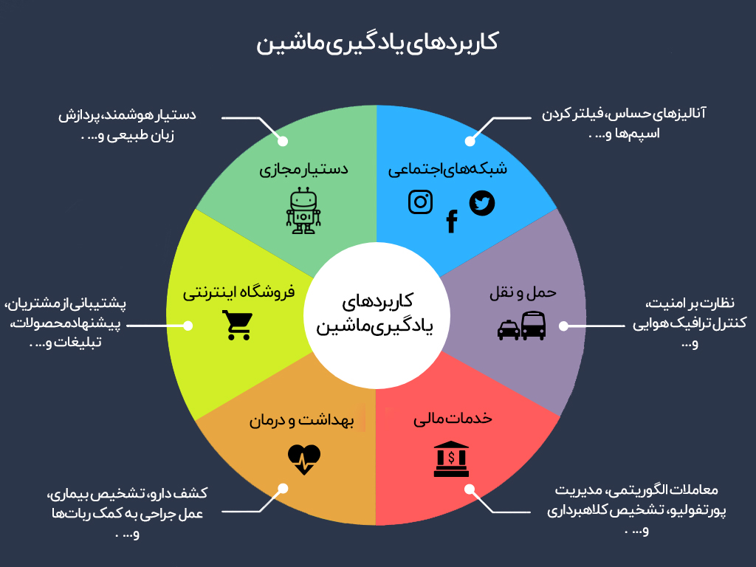

Slide 5
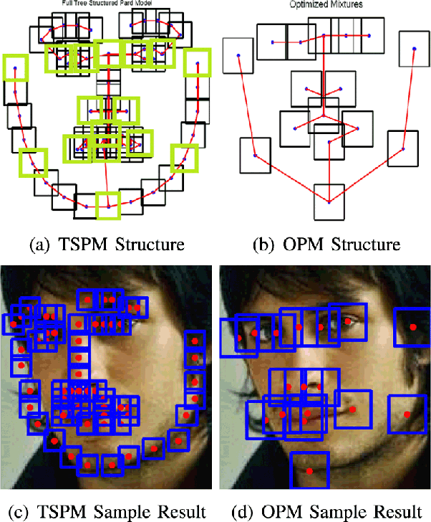
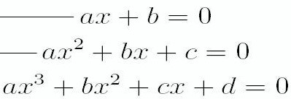
ساخت Model

Slide 6
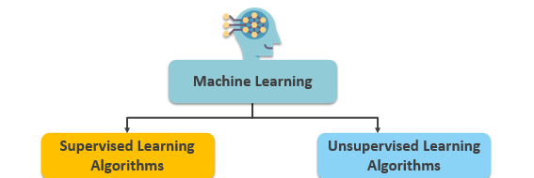
تقسیم بندی الگوریتم های Machine Learning

Slide 7
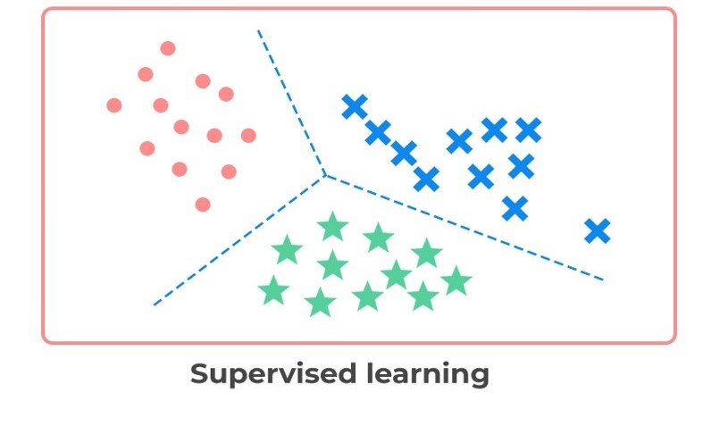
Supervised

Slide 8
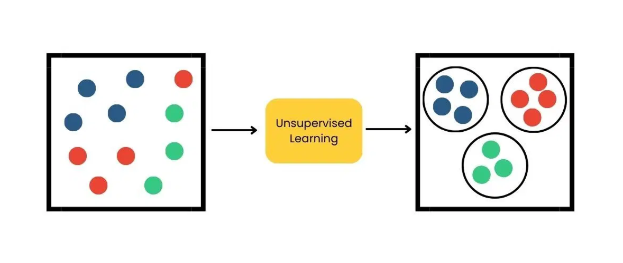
UnSupervised

Slide 9
منابع
Iso.org
Mitsloan.mit.edu
Karboom.io
Amerandish.com

